Slide 1
Python
编程
HTML(下)

Slide 2
上节回顾
文本标签
超链接标签
图片标签
列表标签
表格标签

Slide 3
本节重点
表单标签
框架标签

Slide 4
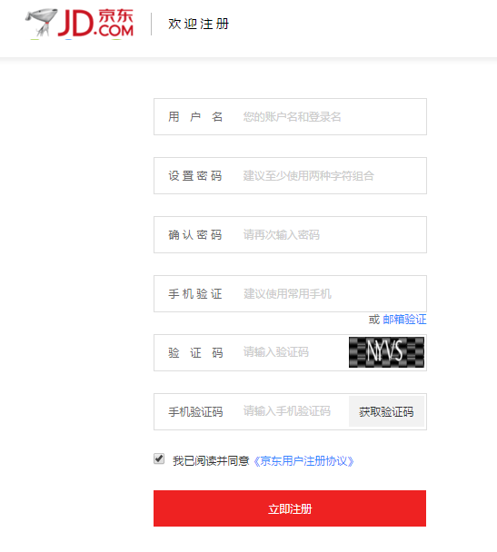

1.1 表单应用

Slide 5
1.2 form表单
<form action="" method="" enctype="" name="" >
表单元素
……
</form>
action属性用来设置接收和处理浏览器递交的表单内容的服务器程序的URL
method属性用来定义浏览器将表单中的信息提交给服务器端的处理程序的方式，取值可以为：GET或POST.
enctype属性指示浏览器使用哪种编码方法将表单数据传送给www服务器。该属性可以有两种取值：
application/x-www-form-urlencoded（默认的设置）
multipart/form-data (多文件上传)

Slide 6
1.3 文本框
单行文本框
<input type="text" name="" value=“默认值” size=“宽度” maxlength=“最大字符数” placeholder="" />
密码文本框
<input type="password" name="" size="" maxlength="" value="" />
多行文本框
<textarea name="" cols="" rows="" ></textarea>
Notes:
单行文本框：用户名中、邮箱、QQ号、公司地址等
rows设置多行文本框的显示行数（高度），具体尺寸取决于文字大小
cols设置多行文本框的显示列数（宽度），即字符数，具体尺寸取决于文字大小

Slide 7
1.4 单选框
单选框
<input type="radio" name="" value="" checked="checked" />
单选按钮组
单选框name值相同则为同一按钮组

Slide 8
1.5 复选框
复选框
<input type= "checkbox" name="" value="" checked="checked" />
复选按钮组
复选框name值必须为同名数组则为同一按钮组
<input type= "checkbox" name="name[]" value="" />
<input type= "checkbox" name="name[]" value="" />

Slide 9

1.7 下拉菜单
下拉菜单
<select name="" size="" multiple="mutiple" >
<optgroup label=分组名称>
<option value="" selected="selected"></option>
……
</optgroup>
</select>
<select>标签属性
属性 | 属性值 | 说明
name | name名 | 规定下拉列表的名称
size | 正整数 | 规定下拉列表中可见选项的数目
multiple | multiple | 布尔属性，设置后选单项目允许多选，否则只能选择一个
disabled | disabled | 规定禁用该下拉列表

Slide 10

1.8 浏览框
<input type="file" name="mypic" />
该元素用来打开文件选择对话框以便图形化选择文件。
表单提交方式必须为post，，否则无法上传文件。
form必须设置属性enctype="multipart/form-data"
属性：id、name、 value、disabled、size

Slide 11
1.9 隐藏域
<input type= " hidden" name="" value="" />
隐藏域不会在页面的显示
隐藏字段通常会存储一个默认值，它们的值也可以由 JavaScript 进行修改。
一般用在，修改某条数据时，用来记录数据的id号。

Slide 12
1.10 按钮
提交按钮
<input type=“submit” value=“提交表单” />
提示：将表单提交到action指定的程序文件进行处理。
重置按钮
<input type=“reset” value=“重新填写” />
提示：将清空表单中填写的所有数据
普通按钮
<input type=“button” value=“普通按钮” />
提示：定义可点击的按钮，但没有任何行为，一般配合JS使用
图片按钮
<input type=“image” src=“图片URL” />
提示：图片按钮一般与JS配合使用，也有提交功能。
Notes:
<button></button> 也有提交功能

Slide 13
1.11 readonly与disabled属性
readonly
readonly 属性规定输入字段为只读,但其value值仍会被表单提交
readonly属性只针对text、password和textarea有效
disabled
disabled属性规定禁用该表单元素，其value值不会被表单提交
disabled属性对所有表单元素均有效，包括包括select, radio, checkbox, button等
使用disabled属性后表单元素背景会变成灰色

Slide 14
lable
<form>
<label for="male">男</label>
<input type="radio" name="sex" id="male" />
</form>
<label> 标签为 input 元素定义标注（标记）。
当用户选择该标签时，浏览器就会自动将焦点转到和标签相关的表单控件上
for属性 ： 规定 label 绑定到哪个表单元素
<label> 标签的 for 属性应当与相关元素的 id 属性相同

Slide 15
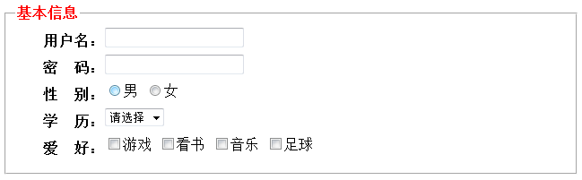
<fieldset>和<legend>
<fieldset>标记
fieldset 元素可将表单内的相关元素分组。
fieldset元素没有必需的或唯一的属性。
<legend>
legend元素为fieldset元素定义标题。
属性：align取值：left、center、right
Notes:
<datalist> 标签定义选项列表。请与 input 元素配合使用该元素，来定义 input 可能的值。

Slide 16
<input>标记属性
属性 | 值 | 含义
name | name名 | 定义input元素的名称
value | 任何字符 | 控件初始显示的文字内容（数据）
size | 整数 | 定义输入字段的宽度
maxlength | 整数 | 规定输入字段中的字符的最大长度
checked | checked | 指定控件处于被选取状态，此布尔属性仅适用于type属性设置为radio或checkbox时生成的控件
readonly | readonly | 指定控件处于只读状态
disabled | disabled | 当 input 元素加载时禁用此元素
src | URL | type属性设置为image时，此属性指定图片来源，此图片用于修饰图形化的提交按钮
type | 预定义值 | 规定 input 元素的类型。

Slide 17
<input>标记——type属性
type属性值 | 控件名称 | 代码
text | 单行文本输入框 | <input type=“text”/>
password | 密码输入框 | <input type=“password”/>
checkbox | 复选框 | <input type=“checkbox”/>
radio | 单选框 | <input type=“readio” checked=“checked” />
submit | 提交按钮 | <input type=“submit” value=“提交”/>
reset | 重置按钮 | <input type=“reset” value=“重置”/>
image | 图片提交按钮 | <input type=“image” src=“URL”/>
button | 普通按钮 | <input type=“button” value=“普通按钮”/>
hidden | 隐藏控件 | <input type=“hidden” name=“” value=“”/>
file | 文件选择控件 | <input type=“file” name=“” />

Slide 18
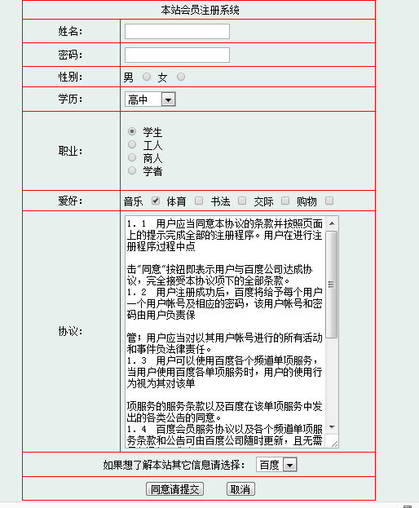
思考

Slide 19
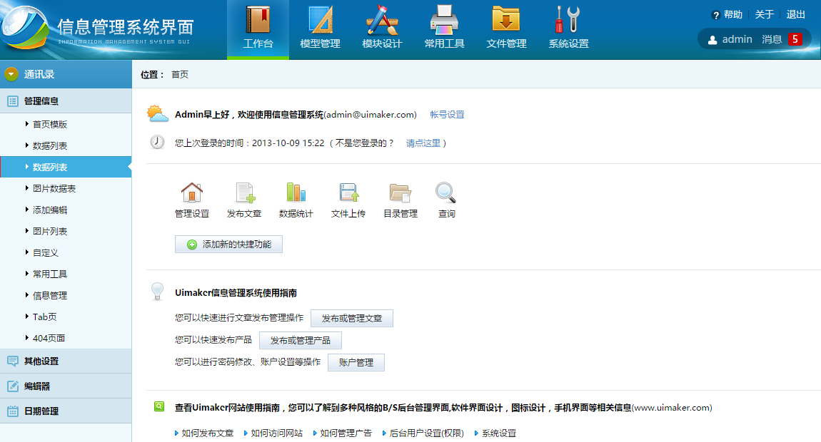
2.1 框架

Slide 20
什么是框架？
框架提供将一个浏览器窗口划分为多个区域，每个区域都可以显示不同HTML文档的方法。使用框架的最常见情况就是：一个框架显示导航控件的文档，而另一个框架显示含有内容的文档。
框架集(frameset)是HTML文件，它定义一组框架的布局和属性，包括框架的数目、框架的大小和位置以及在每个框架中初始显示的页面的URL。框架集文件本身不包含要在浏览器中显示的HTML内容；框架集文件只是向浏览器提供应如何显示一组框架，以及在这些框架中应显示哪些文档的有关信息。
框架(frame)是浏览器窗口中的一个区域，它可以显示与浏览器窗口的其余部分中所显示内容无关的HTML文档（每个框架中显示一个独立的HTML文档）。

Slide 21
框架的优点和缺点
使用框架具有以下优点
重载页面时不需要重载整个页面，只需要重载页面中的一个框架页(减少了数据的传输，加快了网页下载速度)
技术易于掌握，使用方便，使用者众多，可主要应用于不需搜索引擎来搜索的页面
方便制作导航栏
使用框架具有以下缺点
会产生很多页面，不容易管理
浏览器的后退按钮无效
代码复杂,无法被一些搜索引擎索引到
多数小型的移动设备（PDA 手机）无法完全显示框架
多框架的页面会增加服务器的http请求
由于上面诸多缺点，因此不符合标准网页设计的理念,已经被标准网页设计抛
Notes:
框架结构（帧结构）的不能为每个网页都设置一个标题（TITLE），更为糟糕的是，有些搜索引擎对框架结构的页面不能正确处理，会影响到搜索结果的排列名次

Slide 22
<frameset>标记属性
属性 | 值 | 含义
cols | pixels、%、* | 定义框架集中列的数目和尺寸
rows | pixels、%、* | 定义框架集中行的数目和尺寸
bordercolor | 颜色值 | 框架边边框的颜色
frameborder | 0、1或no、yes | 规定是否显示框架周围的边框。
border | 整数 | 框架边界线的宽度。

Slide 23
<frame>标记属性
属性 | 值 | 含义
name |  | 定义框架名称
src | URI | 为当前框架指定初始显示文档的地址
noresize | noresize | 如果指定此布尔属性，则指定框架不能改变大小，默认情况下是可以通过鼠标拖动来调整框架大小的。
scrolling | auto | yes | no | 指定框架的滚动显示方式。

Slide 24
框架页面结构
<html>
<head>
<title>网站后台管理系统</title>
<meta charset=utf-8>
</head>
<frameset rows=“80,*” cols=“*” frameborder=“0” border=“0” >
<frame src=“” name=“topMain” />
<frameset cols=“80,*”>
<frame src=“left.html” name=“leftMain” noresize=“noresize” />
<frame src=“main.html” name=“mainFrame”/>
</frameset>
<noframes><body>你的浏览器不支持框架！</body></noframes>
</frameset>
</html>

Slide 25
注意事项
FrameSet注意事项
在使用了框架集(Frameset)的HTML页面中，body标记被frameset取代。
Frameset用于定义框架结构，至于框架中具体显示什么页面，则由其子元素frame设定。
Frameset的子元素noframes用来指定浏览器不支持框架页时显示的信息
Frameset的标签内容中还可以有frameset（框架嵌套）
Frameset为W3C非推荐元素
Frame注意事项
frame元素用来定义单个框架的显示内容与显示方式
Frame为单边标记，因此用“/”结束。
Frame元素为Frameset的子元素。
frame为W3C非推荐元素

Slide 26
<noframes>
概念：提供给不支持框架的浏览器使用
noframes 元素位于 frameset 元素中
语法：<noframes>不支持框架内容</noframes>
<frameset cols=“150,*”> <frame src=“navi.html” noresize=“noresize” />
<frame src=“main.html” name=“main”>
<noframes>你的浏览器不支持框架！</noframes> </frameset>

Slide 27
框架内跳转
<a href="" target="框架名称">...</a>
在指定的框架中打开被链接文档
<a href="" target="_self">... </a>
默认。在当前框架中打开被链接文档
<a href="" target="_blank">...</a>
在新窗口中打开被链接文档
<a href="" target="_parent">...</a>
在父框架集中打开被链接文档
<a href="" target="_top">...</a>
忽略框架,在整个窗口中打开被链接文档

Slide 28
2.3 iframe内联框架
概念：Iframe元素会创建包含另外一个文档的内联框架（即行内框架）
格式：<iframe >无法显示时的文本内容</iframe>
说明：
iframe用来在文档中嵌入一个行内框架
iframe为body的子元素，因此iframe必须放置于body元素内
iframe框架可放置在网页中的任何位置
对于不支持iframe的浏览器，可以设置替代内容
iframe为W3C非推荐元素
终止标签不可省略

Slide 29
<iframe>属性
属性 | 值 | 含义
name | name值 | 定义框架名称
src | URI | 规定在 iframe 中显示的文档的 URL
scrolling | auto | yes | No | 规定是否在 iframe 中显示滚动条。
frameborder | 1 | 0 | 指定是否显示当前框架的边框
width | 长度值 | 指定内嵌框架的宽度，整数的像素值或百分比值
height | 长度值 | 指定内嵌框架的高度，整数的像素值或百分比值

